Slide 1


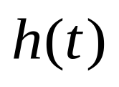
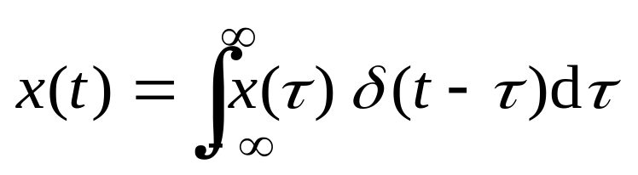
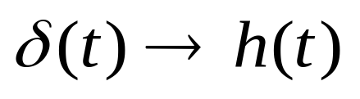
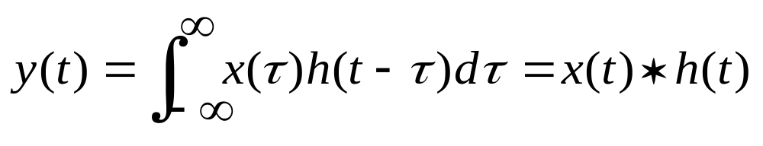
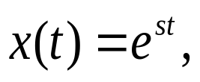
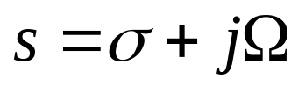
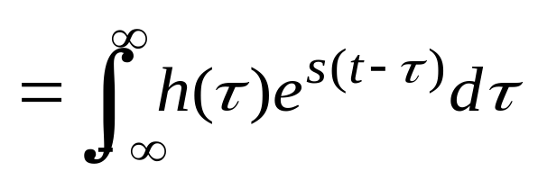
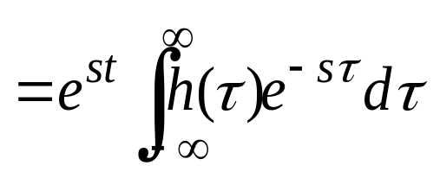
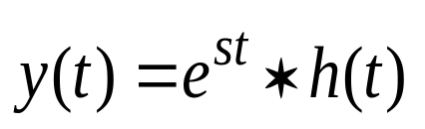
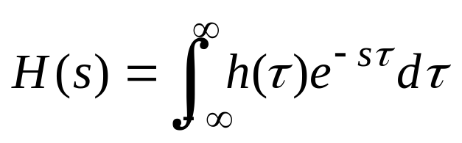
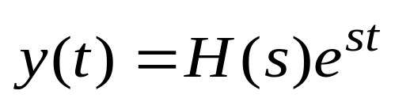
第三章 连续时间信号与系统的频域分析
复指数信号
特征值
特征函数

Slide 2
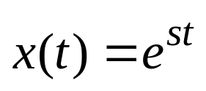
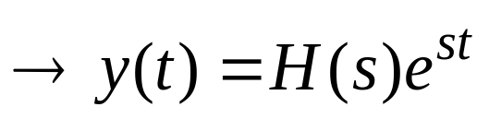
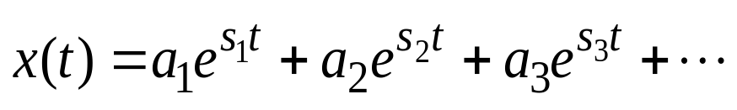
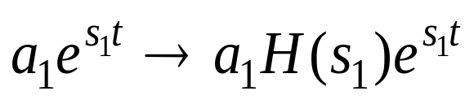
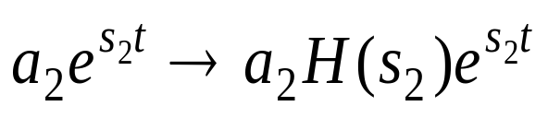
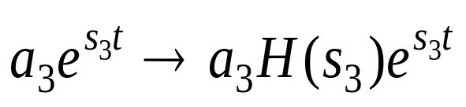
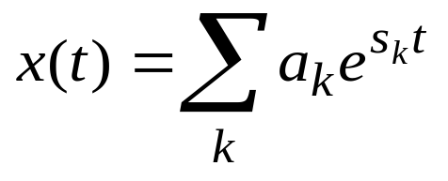
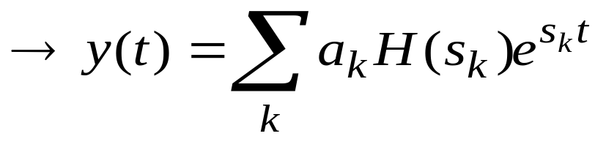
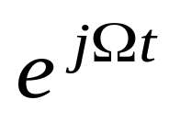
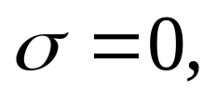
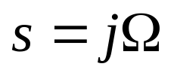
复频域分析
频域分析

Slide 3
教学要求：
1 深刻理解周期信号的频谱概念;
2 深刻理解非周期信号的频谱密度概念;
3 熟练掌握信号傅立叶变换性质及应用;
4 熟练掌握连续时间信号与系统的频域分析方法;
5 熟练掌握调制与解调;
6 深刻理解时域、频域抽样定理的内容及意义;

Slide 4
第一节 周期信号的傅立叶级数
1 掌握周期信号傅立叶级数的指数函数和三角函数表示形式及物理意义
2 利用傅立叶级数定义和性质计算周期信号的傅立叶级数
3 根据周期信号的奇偶性质判断傅立叶级数所含的分量

Slide 5
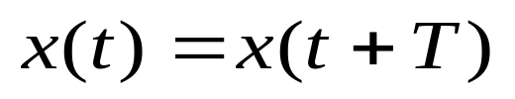

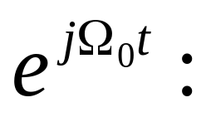
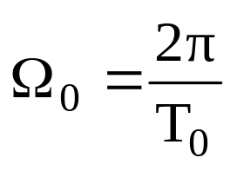
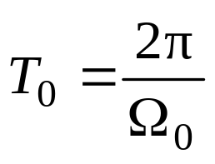
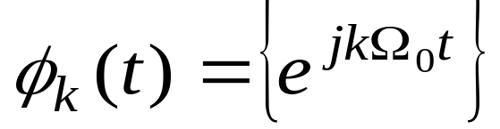
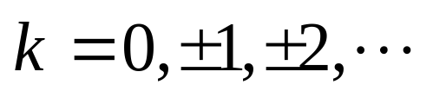
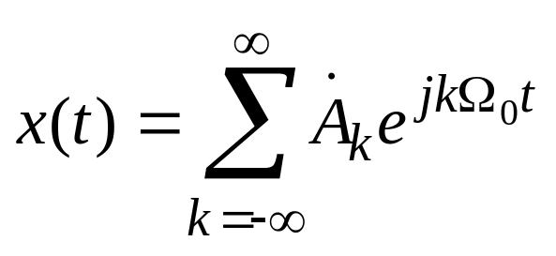
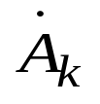
周期信号:
基波周期
基波频率
复指数信号集:
指数函数形式的傅立叶级数
傅立叶级数的系数
问题：如何确定傅立叶级数的系数？

Slide 6

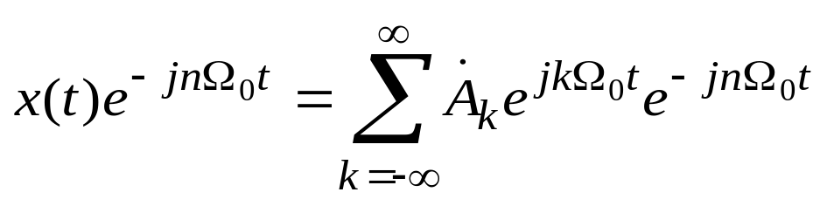
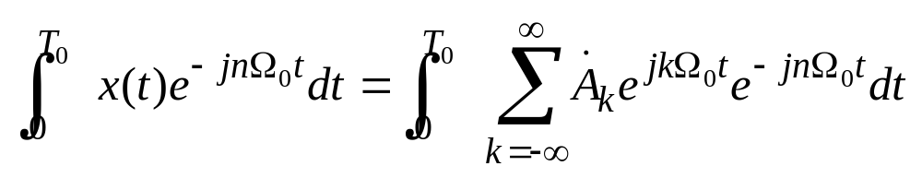
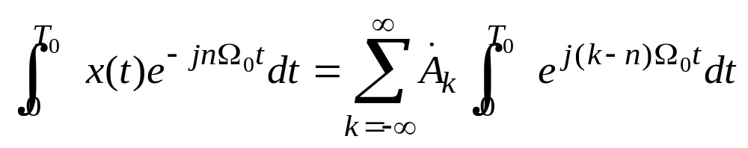
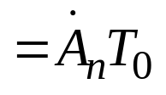
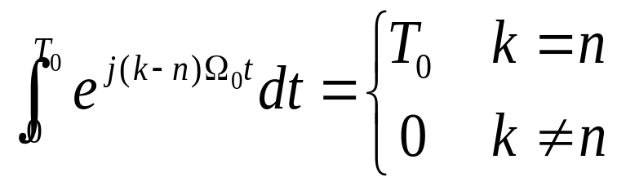

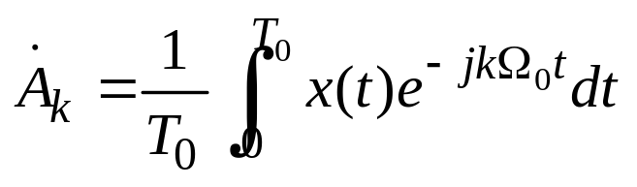
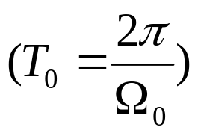
傅立叶级数：
傅立叶级数的系数：

Slide 7


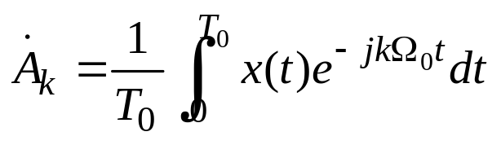
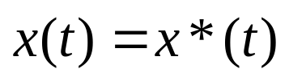
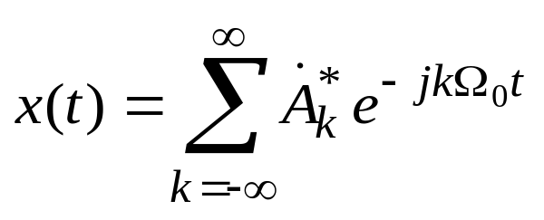
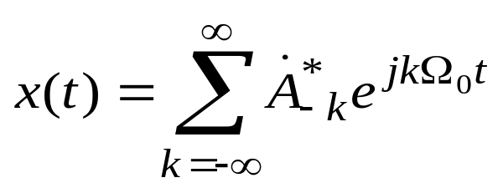
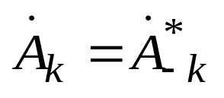
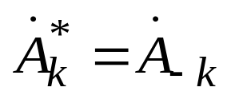
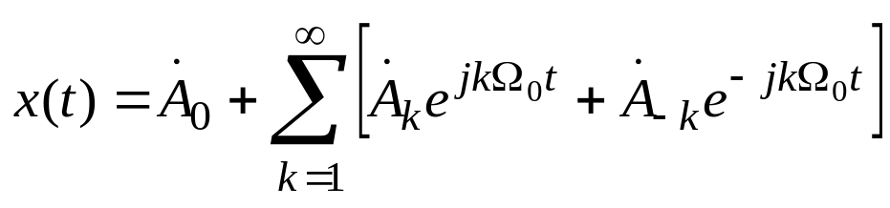
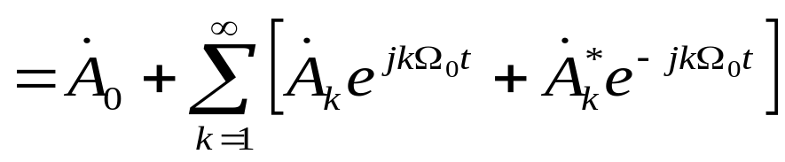
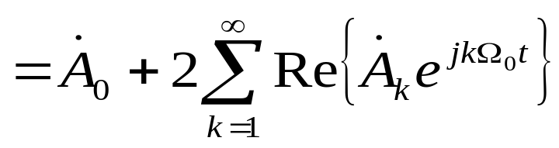
指数函数形式的傅立叶级数：
为实信号时，
互为共轭、共轭对称

Slide 8
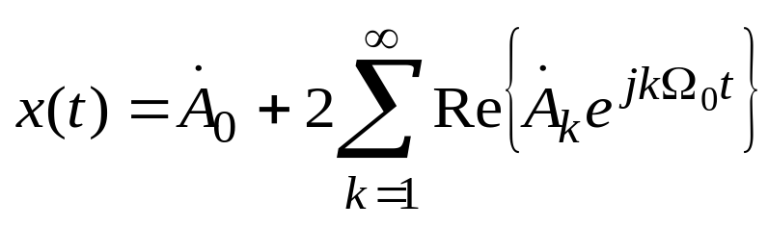
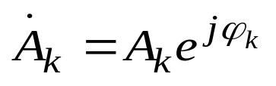
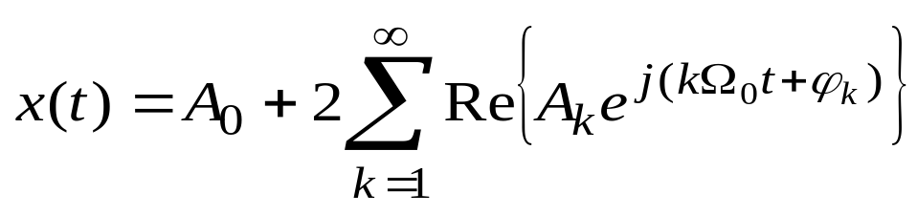
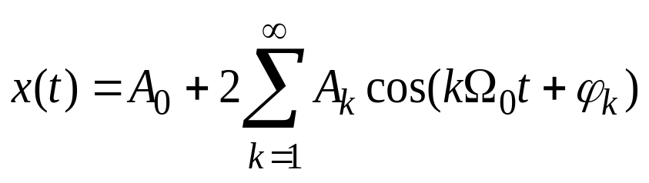









三角函数形式的傅立叶级数：
互为共轭的两项代表一个正弦波分量

Slide 9










三角函数系数和指数函数系数关系:
直流分量
余弦分量
正弦分量

Slide 10








三角函数形式的傅立叶级数：
直流分量
当n=1时，
基波分量
当n>1时，
谐波分量

Slide 11








例1:一周期矩形脉冲信号，高度为A，周期T，脉宽为 ，
求此信号的三角函数形式的傅立叶级数。
解:
=0

Slide 12


周期函数奇偶性与谐波分量的关系
1 周期偶函数: 只有直流和 a_{n}项，b_{n}=0
思考：若x(t)为周期实偶函数，其指数形式傅立叶级数
的系数是什么函数？
实偶函数

Slide 13

2 周期奇函数: 只有b_{n}, 直流和a_{n}为零
x(t)
E/2
0
T/2
-T/2
T
-E/2
思考：若x(t)为周期实奇函数，其指数形式傅立叶级数
的系数是什么函数？
虚奇函数

Slide 14


f(t) = x(t)+E/2
E
A
T
τ
0
-T/2
T/2
T
函数的对称性不仅与函数x(t)的波形有关，而且还与坐标原点的选择有关。
(1) 如 f(t)=x(t)+E/2既非奇对称，也非偶对称。如果将波形沿纵轴下移E/2，则可使其关于原点对称。
(2) 如 f(t)=x(t+τ/2) 既非奇对称，也非偶对称。如果将坐标轴原点沿横轴平移τ/2，即可使其关于坐标纵轴对称；
因此，有时候在允许的情况下，可以通过移动函数的坐标使其波形具有某种对称性，以使傅里叶级数的计算量大量减少。

Slide 15









任一信号:
偶分量
奇分量
实偶信号：
实偶
实奇信号：
虚奇
偶分量
实信号：
奇分量
一般函数，可分解为奇函数和偶函数之和，利用奇函数和偶函数的特点，将它们分别展开傅里叶级数再相加，可以使运算过程简化。

Slide 16


3 奇谐函数 ：
奇谐函数的偶次谐波的系数为0，只含奇次谐波
x(t)
T₁/2
t
-T₁/2
0
问题1：一个周期函数既是奇谐函数，又是奇函数，其谐波分量？
问题2：一个周期函数既是奇谐函数，又是偶函数，其谐波分量？

Slide 17










Slide 18


4 偶谐函数：奇次谐波的系数为0,只含偶次谐波
x(t)
t
-T1/2
0
T1/2
实质：T=T₁/2,Ω=2 Ω₁
问题1：一个周期函数既是偶谐函数，又是奇函数，其谐波分量？
问题2：一个周期函数既是偶谐函数，又是偶函数，其谐波分量？

Slide 19
第二节 周期信号的频谱
1 熟练掌握周期信号频谱的绘制方法和物理意义
2 掌握周期信号的频谱特点
3 了解有效频宽概念，掌握周期脉冲信号的频宽
4 理解时域波形变化引起的频谱变化

Slide 20




一 周期信号频谱：
所有谐波分量的复振幅随频率的分布
傅立叶级数的指数形式
信号的时域表达：波形
信号的频域表达：频谱
振幅频谱： A_{k}
都是kΩ₀ 的函数
相位频谱 : ϕ_{k}
傅立叶级数的三角函数形式
振幅频谱： A_{k}
都是kΩ₀ 的函数
相位频谱 : ϕ_{k}

Slide 21














A_{k}
A_{k}
单边幅度频谱
0
0
单边相位频谱
两谱合二为一

Slide 22






A_{k}
0
双边频谱（两谱合一）

Slide 23



二 周期信号频谱特点：
A_{k}
0
1、 离散性：它由不连续的线条组成；
2、 谐波性：线条只出现在基波频率的整数倍点上；
3、 收敛性：实际信号的幅频特性总是随频率趋向无穷大 而趋向于零。
频谱包络线:

Slide 24


三 频带宽度（有效带宽）
A_{k}
0
信号的频带有很多种定义方法：
1） 对频谱包络具有Sa( )函数形式的信号，以信号振幅频谱中的第一个过零点为限，零点以外部分忽略不计；
2） 以频谱最大幅度的
为限，其它部分忽略不计；
3） 以频谱最大幅度的1/10为限，其它部分忽略不计；
4） 以包含信号总能量的90%处为限，其余部分忽略不计；

Slide 25



四 波形变化引起的频谱变化
1、T不变， τ改变
T
谱线间隔不变。
τ下降：1)Sa( )幅度变小；2)收敛速度减慢，3)信号的频带增加

Slide 26
2、T改变， τ不变
Sa( )函数不变(频谱的包络不变，还是收敛）
T增加：1）谱线幅度降低；2）谱线密度加大。
思考：当T→∞, 周期性矩形脉冲→非周期的单脉冲,
非周期信号的频谱?
Flash

Slide 27
作业： 3.2 (a)(c)
3.6 (a)(e)
3.7

